Slide 1
哈工大学位论文LaTeX模板
使用方法介绍
谭广军
tangjtangj@126.com
2011-5-31
电磁与电子技术研究所

Slide 2
讲座内容
准备工作
模板的编译方法
使用模板编写学位论文
参考资料

Slide 3
准备工作
下载CTeX套装（Windows操作系统）
CTeX中文套装，是基于Windows的MiKTeX发行版，在MiKTeX的基础上增加了对中文的完整支持。
MiKTeX
WinEdt
GSview
Ghostscript
中文系统CJK/CCT/天元
中文宏包与模板
CTeX
CTeX v2.9.0.152 Full下载地址http://www.ctex.org/CTeXDownload

Slide 4
准备工作
无法自动识别
汉字编码，
无自动换行功能。
下载LaTeX编辑器
CTeX自带的LaTeX编辑器WinEdt是一款付费软件，这有悖于LaTeX的开源精神，因此建议采用开源的LaTeX编辑器，这里推荐两款好用的LaTeX编辑器：TexMakerX和TeXnicCenter（Alpha版本）。
TexMakerX的官方下载地址
选其一即可
http://texmakerx.sourceforge.net/#downloads
TeXnicCenter Alpha的官方下载地址
http://www.texniccenter.org/resources/downloads/29

Slide 5
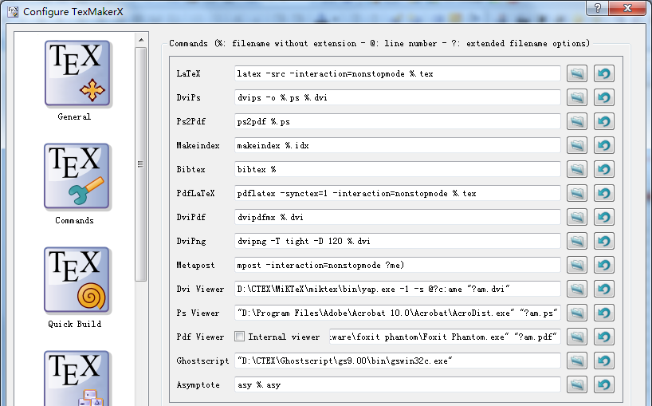
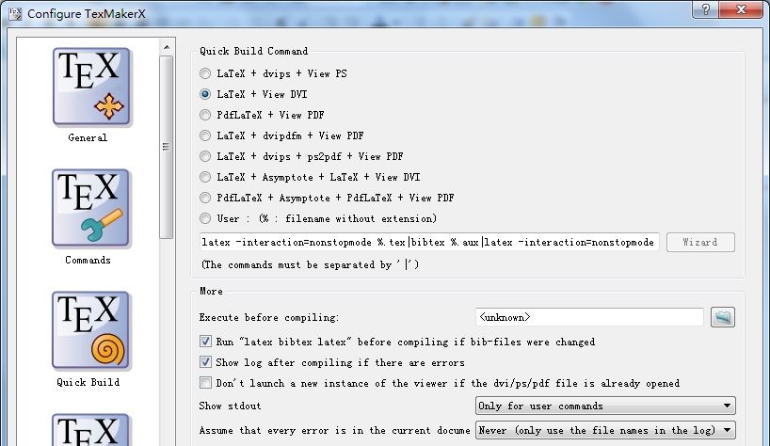
准备工作
配置TexMakerX编辑器
Options→Configurate TexMakerX...

Slide 6
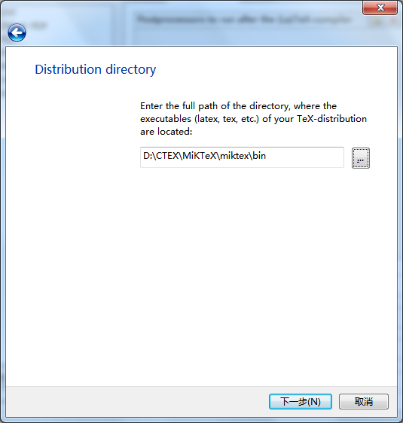
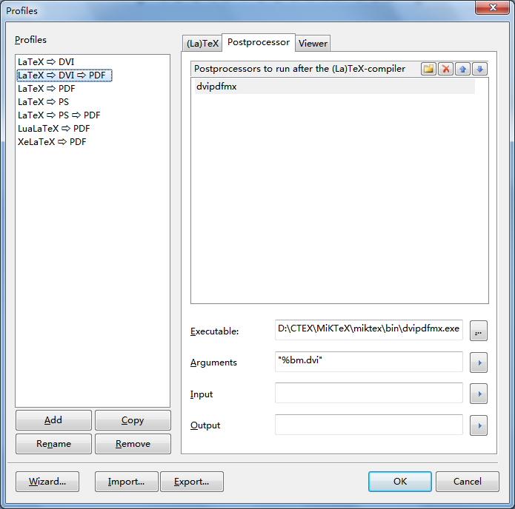
准备工作
配置TeXnicCenter编辑器
Build→Define Output Profiles...

Slide 7
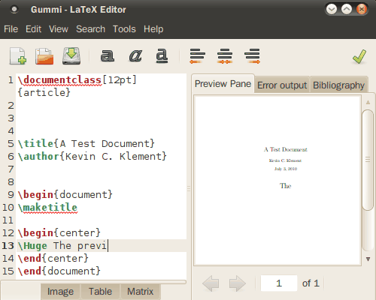
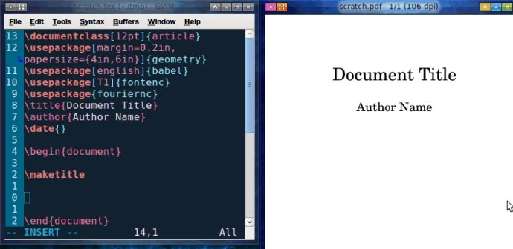
准备工作
LaTeX可视化编辑器（不推荐）
LaTeX编辑器名称 | 适用的操作系统
BaKoMa TeX（付费） | Windows/Linux（测试）
LyX | Windows/Linux/Mac OS X
Scientific WorkPlace（付费） | Windows
TeXmacs | Windows/Linux/Mac OS X
Gummi | Linux
Vim | Linux

Slide 8

准备工作
下载哈工大学位论文LaTeX模板
下载地址
http://code.google.com/p/plutothesis/
“学术桥-LaTeX交流群”的群共享中，
QQ群号码：38872389（模板较新，人数已满）

Slide 9
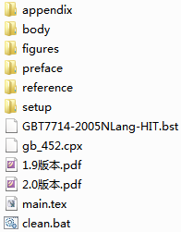
模板的编译方法
推荐将模板解压到英文路径下，以避免可能出现无法编译的问题。
main.tex——主文件。
preface文件夹——前言部分，包括封面和中英文摘要。
body文件夹——正文部分，包括各章节和结论。
appendix文件夹——附录部分，包括附录、发表论文、声明、致谢、个人简介（博士要求）等。
figures文件夹——存放所有插图（eps格式）。
reference文件夹——存放参考文献.bib文件。
setup文件夹——存放设置文件，用户一般无需修改。
clean.bat——用来删除编译时产生的所有临时文件。
GBT7714-2005NLang-HIT.bst——用来生成满足GB/T 7714-2005和哈工大规范的参考文献定义文件。
gb_452.cpx——中文格式定义文件。
1.9版本.pdf，2.0版本.pdf——编译后得到的论文实例。
加粗的5个文件夹内容用户可修改。

Slide 10
模板的编译方法
哈工大学位论文LaTeX模板推荐的编译方式
dvipdfmx
latex
main.dvi
main.pdf
main.tex
main.aux
main.bbl
bibtex
.dvi文件——文档预览文件。
.bbl文件——bibtex选择.aux文件引用的.bib文件，并生成按照.bst文件格式定义的.bbl文件，latex将使用.bbl文件生成参考文献。
latex
texify或1~3次latex
main.tex
main.pdf
bibtex
dvipdfmx
XeLaTeX+XeCJK 是目前较好的中文排版编译方案，但此模板未采用。

Slide 11
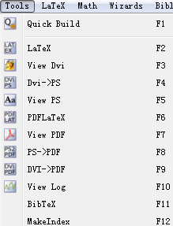

模板的编译方法
TexMakerX编辑器
快捷键
先执行LaTeX，之后执行BibTeX，再执行Quick Build，用Yap查看.dvi文件排版是否完成，否则就继续执行LaTeX或Quick Build，直到排版完成，最后执行DVI->PDF生成.pdf文件。
还可选中某段文字使用Alt+p进行快速预览。

Slide 12
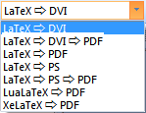
模板的编译方法
TeXnicCenter编辑器
查看输出文件
执行命令按钮
错误定位
警告定位
不正确的
盒子定位
首先执行命令LaTeX→DVI生成.dvi文件，用Yap查看.dvi文件排版是否完成，否则就继续点击执行命令按钮，直到排版完成，最后执行命令LaTeX→DVI→PDF生成.pdf文件。
LaTeX→DVI过程中自动执行BibTeX命令，无需手动执行BibTeX。

Slide 13
使用模板编写学位论文
含有中文的模板源文件基本格式
%为注释符。
以 \ 开头的均为LaTeX命令，{参数}为命令的必要参数，
[参数]为命令的可选参数。
\documentclass{book}用来定义文档类型为book类。
% !Mode:: "TeX:UTF-8"
%文档默认使用UTF-8的格式打开，避免乱码。
\documentclass[12pt,openany,twoside]{book}
\usepackage[UTF8]{ctex} %中文宏包
\usepackage{txfonts}%新罗马字体宏包
\begin{document} %document环境
\begin{CJK*}{UTF8}{song} %CJK*环境
欢迎使用哈工大学位论文~\LaTeX 模板！
\end{CJK*}
\end{document}
导言区
导言区可放一些 全局控制命令，这里使用\usepackage命令调用了两个宏包，以实现某些特定功能。LaTeX宏包类似于C语言的.h头文件。
正文区
正文区的document环境为正文环境，CJK*环境为中文环境，正文中可以使用汉字。

Slide 14
使用模板编写学位论文
需要注意的两个问题
LaTeX源文件中，当使用CJK*环境时，汉字和中文标点之后的空格都将被忽略掉，外文字符、符号和数字之后的若干空格都被看做是一个空格。
因此需要在外文字符、符号、数字与汉字之间添加一个space键空格，在汉字与外文字符、符号、数字之间添加~符号，以使得排版更匀称。
在LaTeX源文件中键入单个回车不能分段，它仅相当于一个space键空格；若要开始新的段落，则在分段处需要键入两次及以上次回车，即在源文件中出现若干个空行。

Slide 15
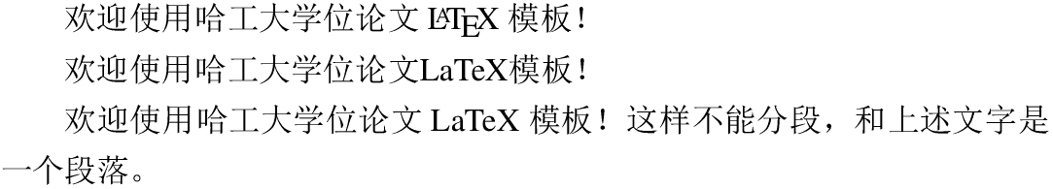
使用模板编写学位论文
源文件
欢迎使用哈工大学位论文~\LaTeX~模板！%英文字母处间距合适
欢迎使用哈工大学位论文LaTeX模板！ %英文字母处太紧凑
欢迎使用哈工大学位论文~LaTeX 模板！
这样不能分段，和上述文字是一个段落。 %英文字母处间距合适
生成的文档效果

Slide 16
使用模板编写学位论文
一些选项定义
\def\usewhat{dvipdfmx} % 定义编译方式 pdflatex, dvipdfmx, or xelatex，推荐采用dvipdfmx
\def \xuewei{Doctor} % 定义学位 Doctor or Master
\def\xueke{Engineering} % 定义学科 Engineering, Science, Management, or Arts
中英文标题及目录的定义
\BiChapter{中文章标题}{English name}
\BiSection{中文节标题}{English name}
\BiSubsection{中文条标题}{English name}
\BiSubsubsection{中文款标题}{English name}
\BiAppendixChapter{无编号的章如结论致谢等}{English name}
\BiAppChapter{有编号的章如附录}{English name}

Slide 17
使用模板编写学位论文
字体命令
字号命令（全部单倍行距）
\song 宋体
\fs 仿宋
\kai 楷体
\hei 黑体
\li 隶书
\yihao 一号
\xiaoyi 小一
\erhao 二号
\xiaoer 小二
\sanhao 三号
\xiaosan 小三
\sihao 四号
\xiaosi 小四
\wuhao 五号
\xiaowu 小五
\input{文件名}和\include{文件名}都是把“文件名.tex”的文件内容插入当前位置，可将整个学位论文源文件分解为一个主源文件和若干个子源文件，以便于写作和编辑。

Slide 18

使用模板编写学位论文
图片的插入
推荐的图片格式——EPS（Encapsulated PostScript）格式
ImageMagick——一款功能强大的免费图片处理软件，可将其它格式的图片转换为EPS格式图片。
官方下载地址（也可直接通过360软件管家下载）
ImageMagick-6.7.0-0-Q16-windows-dll.exe
使用方法：在命令提示符的图片所在目录下使用如下命令转换为EPS格式
convert [可选参数] 原文件名.原扩展名 新文件名.eps
常用可选参数
-sharpen radius{xsigma}——用来锐化图片，一般用在图片像素不高，需要提高图片清晰度的情况下。
-resize geometry——此参数用来改变图片的大小，若图片的存储空间过大，可通过此命令缩小图片尺寸。

Slide 19
使用模板编写学位论文
[htbp]表示图片可随着排版过程浮动到任意位置。若只希望图片置于当前位置，则需要使用[!h]。
单张图片的插入方法
需要ccaption宏包
\begin{figure}[htbp]
\centering%居中命令
\includegraphics[width=0.4\textwidth]{文件名(EPS格式图片)}
\bicaption[标签名(英文)]{}{中文标题}{Fig.$\!$}
{English caption (首字母大写)}%$\!$用来缩小间距
\vspace{-1em}%将后续文字向上提升1em高度，用户可调。
\end{figure}%博士学位论文需要双语标题
\includegraphics的可选参数用来设置图片插入文中的水平宽度width，一般表示为正文宽度(\textwidth)的倍数。
标签名一般不以图片的数字顺序作为标签，而应包含一定的图片信息，以便于文中引用。
若图片、表格、公式、章节和参考文献等在文中出现的先后顺序发生了变化，其标注序号及其文中引用序号也会跟着发生变化，这一点是word等软件所不能做到的。
\begin{figure}[htbp]
\centering%居中命令
\includegraphics[width=0.4\textwidth]{文件名(EPS格式图片)}
\caption{中文标题}
\label{标签名(英文)}
\vspace{-1em}%将后续文字向上提升1em高度，用户可调。
\end{figure}%硕士学位论文只需要中文标题

Slide 20
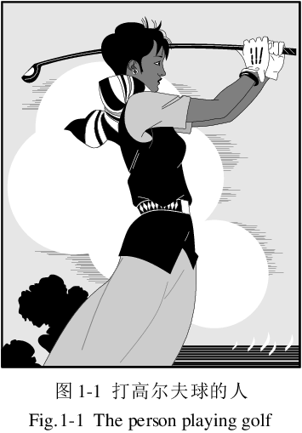
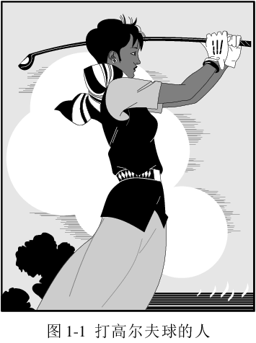
使用模板编写学位论文
单张图片的插入方法
博士学位论文
硕士学位论文
若需要将 2 张及以上的图片并排插入到一行中，则需要采用minipage环境。minipage环境的必选参数用来设置小页的宽度，若需要在一行中插入n个等宽图片，则每个小页的宽度应略小于(1/n)\textwidth。

Slide 21
使用模板编写学位论文
具有子图的图片插入方法
需要subfigure宏包
\begin{figure}[htbp]
\centering
\subfigure{\label{第1个子图标签名}}
\addtocounter{subfigure}{-2}
\subfigure[The 1st subfigure caption]{\subfigure[第1个子图标题]
{\includegraphics[width=0.4\textwidth]{文件名}}}
\subfigure{\label{第2个子图标签名}}
\addtocounter{subfigure}{-2}
\subfigure[The 2nd subfigure caption]{\subfigure[第2个子图标题]
{\includegraphics[width=0.4\textwidth]{文件名}}}
\bicaption[总标签名]{}{中文总标题}{Fig.$\!$}{The total caption}
\vspace{-1em}
\end{figure}
采用对\subfigure命令嵌套的方法来实现子图的中英文标题功能，源文件的具体说明请参见模板。

Slide 22
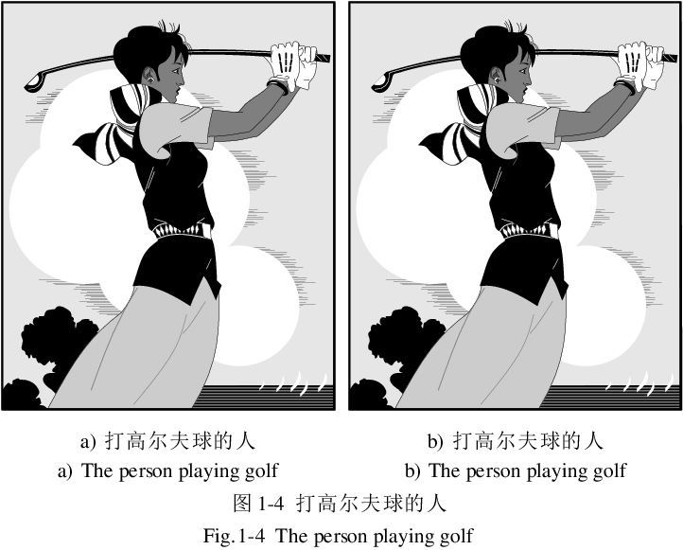
使用模板编写学位论文
引用方法：见图˜\ref{标签名(英文)}、如图˜\ref{标签名(英文)}˜所示等，子图的引用方法用\ref{第n个子图标签名}来代替。
LaTeX插图权威文档：Using Imported Graphics in LaTeX and pdfLaTeX

Slide 23
使用模板编写学位论文
表格的绘制方法
需要booktabs宏包
\begin{table}[htbp] %table环境是一个表格浮动环境。
\bicaption[标签名]{}{中文标题}{Table$\!$}{English caption}
\vspace{0.5em}\centering\wuhao
\begin{tabular}{cc...c}
\toprule[1.5pt] %绘制表格最顶部的水平线
表头第1个格 & 表头第2个格 & ... & 表头第n个格 \\
\midrule[1pt] %绘制表头下面的水平线
表中数据(1,1) & 表中数据(1,2) & ... & 表中数据(1,n)\\
表中数据(2,1) & 表中数据(2,2) & ... & 表中数据(2,n)\\
...................................................\\
表中数据(m,1) & 表中数据(m,2) & ... & 表中数据(m,n)\\
\bottomrule[1.5pt] %绘制表格最底部的水平线
\end{tabular}
\end{table}
tabular环境的必选参数由每列对应一个格式字符所组成：c表示居中，l表示左对齐，r表示右对齐，其总个数应与表的列数相同。
@{文本}可以出现在任意两个上述的列格式之间，其中的文本将被插入每一行的同一位置。
表格的各行以\\分隔，同一行的各列则以&分隔。

Slide 24
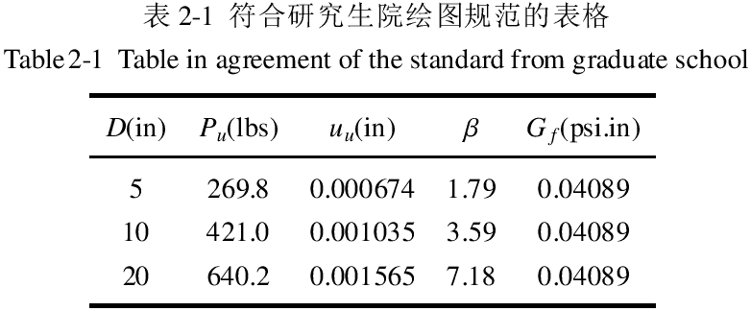
使用模板编写学位论文
跨页表格的绘制
需要longtable宏包
具体使用方法请参见模板说明。
列宽可调表格的绘制
需要tabularx宏包
引用方法：如表˜\ref{标签名}˜所示
LaTeX绘表权威文档：Tables in LaTeX2ε: Packages and Methods

Slide 25
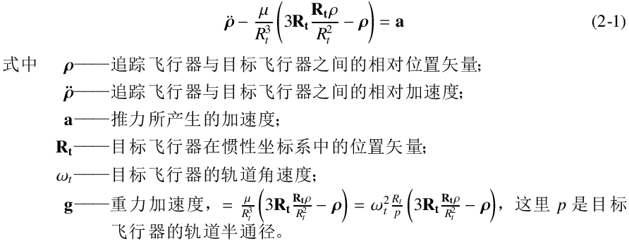
使用模板编写学位论文
对物理量符号进行注释的情况
需要tabularx宏包
\begin{tabularx}{\textwidth}{@{}l@{\quad}r@{— — —}X@{}}
式中 & symbol-1 & symbol-1的注释内容；\\
& symbol-2 & symbol-2的注释内容；\\
.............................；\\
& symbol-m & symbol-m的注释内容。
\end{tabularx}\vspace{\wordsep}
@{\quad}表示在“式中”和物理量符号间插入一个空铅宽度的空白；
@{— — —}实现插入破折号的功能，它由三个1/2的中文破折号构成；

Slide 26

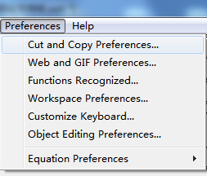
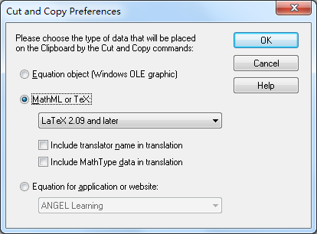
使用模板编写学位论文
数学公式的输入方法
编写LaTeX数学公式非常麻烦，可采用两种自动生成LaTeX数学公式的方法。
方法一
MathType 6.5及以上破解版本
\[ 和 \] 之间的内容即为LaTeX数学公式。

Slide 27

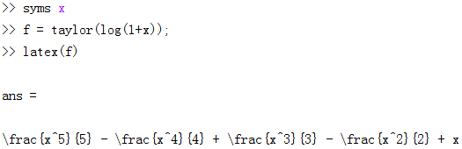
使用模板编写学位论文
数学公式的输入方法
方法二
latex函数可将符号表达式转化为LaTeX数学公式的形式。
语法形式为latex(s)，s为符号表达式。
MATLAB
LaTeX数学公式

Slide 28
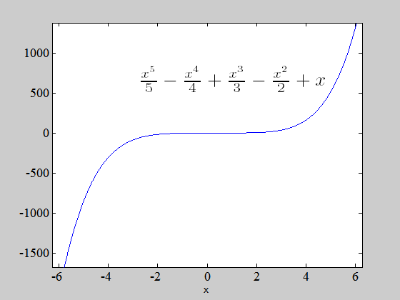
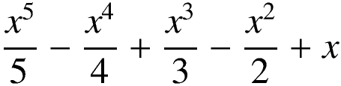

使用模板编写学位论文
ans=\frac{x^5}{5} - \frac{x^4}{4} + \frac{x^3}{3} - \frac{x^2}{2} + x
使用LaTeX编译之后的效果
对于word用户，可直接将LaTeX数学公式ans粘贴到MathType窗口中
也可使用latex命令在MATLAB图片中插入数学公式
LaTeX数学公式的前后两端需加$符号。

Slide 29
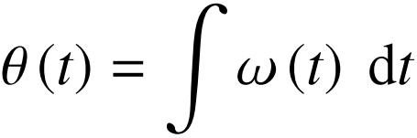
使用模板编写学位论文
由MATLAB生成的LaTeX数学公式还需要做如下处理
若变量含有下标，则需要将变量中的下标部分替换为“_{下标部分}”。
若数学公式中的变量为“\mathrm{变量}”的形式，则需要将\mathrm{}命令去掉（一些数学常数和符号需要采用直立字体，见后面说明）。
需要去掉空白间隔控制命令，如“\␣”、“\,”、“\!”等，同时也需要在某些位置添加空白间隔控制命令，如
需要将希腊字母替换为LaTeX命令形式，最快捷的方法是在MathType中输入希腊字母，将其复制粘贴到文本编辑器中查看其LaTeX命令。
需要去掉某些函数自变量两边的括号。
\theta\left(t\right)=\int\omega\left(t\right)\ \mathrm{d}t
␣

Slide 30
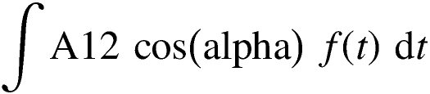
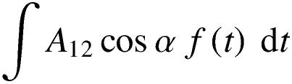
使用模板编写学位论文
由MATLAB生成的LaTeX数学公式及其排版效果
\int \mathrm{A12}\, \cos\!\left(\mathrm{alpha}\right)\, f\!\left(t\right) \,\mathrm{d} t
对上述源代码进行一定修改之后的LaTeX数学公式及其排版效果
\int A_{12}\cos\alpha\ f\left(t\right) \ \mathrm{d} t

Slide 31
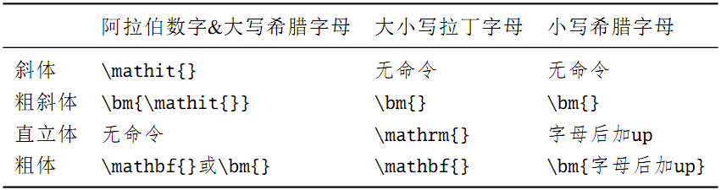

使用模板编写学位论文
数学字体
需要 txfonts 宏包
得到 Times New Roman 的数学字体，此宏包实际上采用的是 Nimbus Roman No9 L 字体，它是开源系统中使用的免费字体，其字符字体与 Times New Roman 字体几乎完全相同。
需要 bm 宏包
得到粗体数学字体。
需使用直立体的数学常数及符号

Slide 32
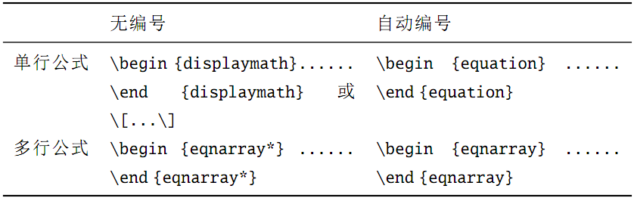
使用模板编写学位论文
行内公式
LaTeX提供的行内公式最简单、最有效的方法是采用TeX本来的标记———开始和结束标记都写作 $。\label{}
行间公式
在自动编号的某行公式行尾添加标签 \nonumber，可将该行转换为无编号形式。
引用方法：式(\ref{标签名})

Slide 33


使用模板编写学位论文
可自动调整大小的定界符
若在左右两个定界符之前分别添加命令\left和\right，则定界符可根据所包围公式大小自动调整其尺寸。
(\sum_{k=\frac12}ˆ{Nˆ2})
\left(\sum_{k=\frac12}ˆ{Nˆ2}\right)
\left和\right总是成对出现的。
若只需在公式一侧有可自动调整大小的定界符，则只要用“.”代替另一侧那个无需打印出来的定界符即可。

Slide 34
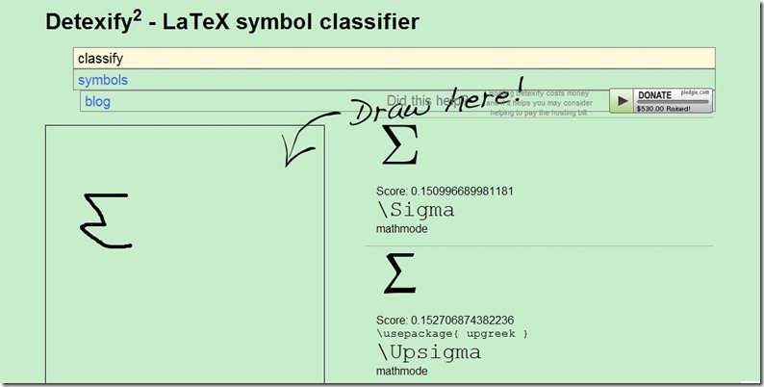
使用模板编写学位论文
如果遇到某些符号不知道该采用什么命令能输出它时，则可通过Detexify²网站来获取符号命令。
输入LaTeX数学公式权威文档：Math mode

Slide 35

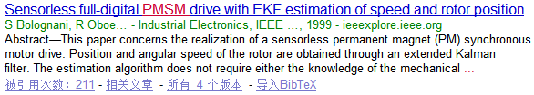
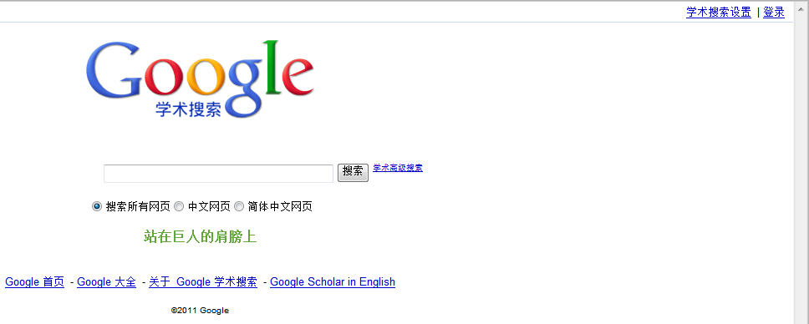
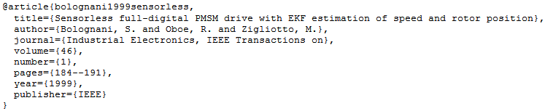
使用模板编写学位论文
参考文献BibTeX引用格式的输入方法
手动输入
使用“Google学术搜索”生成
将此代码复制粘贴到/reference/reference.bib文件中即可。

Slide 36
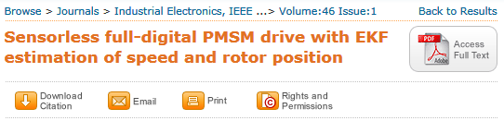
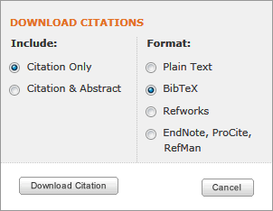
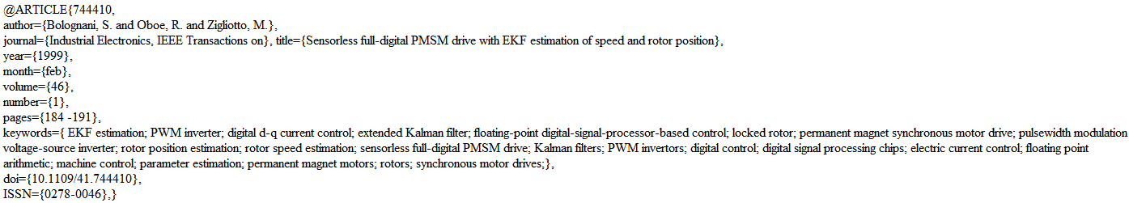
使用模板编写学位论文
使用“IEEE Xplorer”生成
将此代码复制粘贴到/reference/reference.bib文件中即可。

Slide 37
使用模板编写学位论文
\nocite{*} %若将main.tex中的此命令屏蔽掉，则未引用的文献不会出现在文后的参考文献中。
引用方法：行文引用“\cite{引用词}”或上标引用“\citeup{引用词}”。
哈工大学位论文文后参考文献著录规则基本符合国家标准GB/T 7714—2005的顺序编码制。
不同之处：哈工大学位论文文后英文参考文献的作者姓氏只首字母大写，而国家标准要求英文参考文献的作者姓氏全部大写。
给研究生院的建议：稍稍改动哈工大学位论文文后参考文献著录规则，使其能够完全符合国家标准。
GBT7714-2005NLang-HIT.bst——用来生成满足GB/T 7714-2005和哈工大规范的参考文献定义文件。
完全符合国家标准GB/T 7714-2005的参考文献定义文件GBT7714-2005NLang-UTF8.bst下载地址
http://bbs.ctex.org/viewthread.php?tid=33591

Slide 38
使用模板编写学位论文
核心命令的修改
含有@符号的命令是系统内部的核心命令，虽然它们不能在源文件中使用，但可在源文件中对其定义进行修改；不同于对其他已有用户命令的修改，在对核心命令进行重新定义时，应将其插在下面两条命令之间：
\makeatletter
对核心命令重新定义
\makeatother

Slide 39
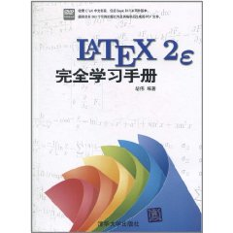

参考资料
中文书籍
LaTeX2e完全学习手册
作者：胡伟
清华大学出版社
版次：2011年1月第1版
定价：49.8元
LaTeX入门与提高
作者：陈志杰等
高等教育出版社
版次：2006年5月第2版
定价：44.8元

Slide 40
参考资料
英文电子文档资料（一部分可在CTeX安装目录下找到）
epslatex.pdf——"Using Imported Graphics in LaTeX and pdfLaTeX"
mori.pdf ——"Tables in LaTeX2e: Packages and Methods"
beameruserguide.pdf——"The BEAMER class"（用来做演示文档）
Mathmode.pdf——"Math mode"
lshort.pdf——"The Not So Short Introduction to LaTeX2e"
latex2e.pdf——"LaTeX: Structured documents for TeX"
source2e.pdf——"The LaTeX2e Sources"（高级用户参考）
LaTeX.pdf——wikibooks（维基教科书）
还有为每个宏包编写的pdf使用说明文档

Slide 41
参考资料
LaTeX网站、论坛、博客等
CTEX论坛——http://bbs.ctex.org/
LaTeX-学习园地——http://blog.sina.com.cn/wangzhaoli11
LaTeX编辑部——http://zzg34b.w3.c361.com/
ChinaTeX——http://www.chinatex.org/
Comprehensive TeX Archive Network——http://www.ctan.org/
The TeX Catalogue Online——http://www.ctan.org/tex-archive/help/Catalogue/bytopic.html
TeX Users Group——http://www.tug.org/
LaTeX – A document preparation system——http://www.latex-project.org/
Detexify² - LaTeX symbol classifier—http://detexify.kirelabs.org/classify.html

Slide 42
Happy LaTeXing everyday!
提前祝大家六一儿童节快乐！
谢谢！

